Slide 1
Ponedjeljak 20.4.2020.
4.a

Slide 2
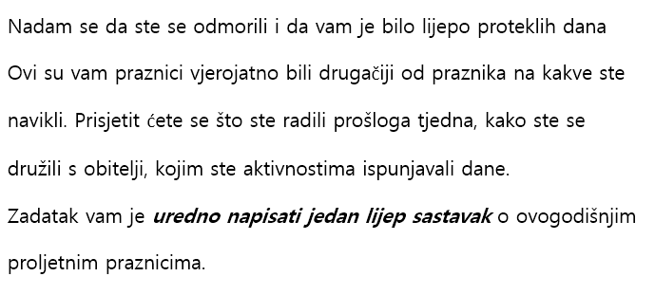
Hrvatski jezik

Slide 3
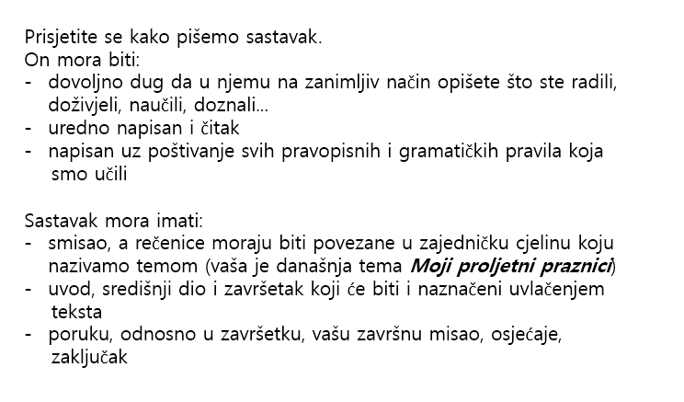
Hrvatski jezik

Slide 4
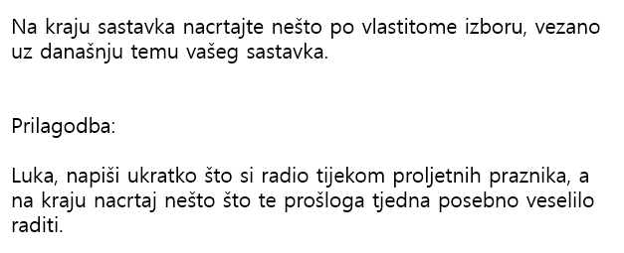
Hrvatski jezik

Slide 5
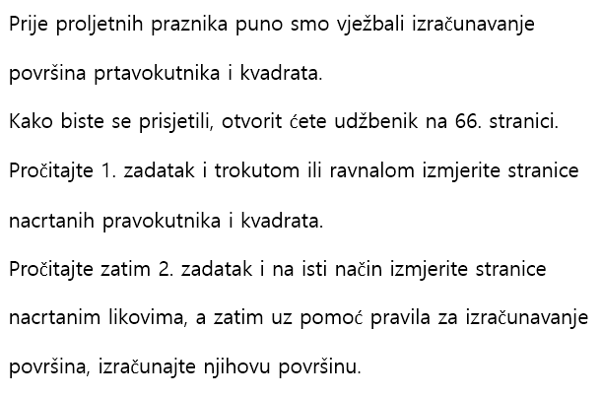
Matematika

Slide 6
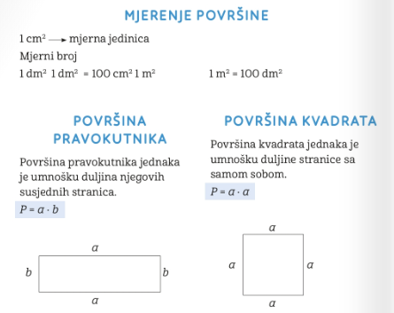
Matematika
Prisjetite se pravila za izračunavanje površina pravokutnika i kvadrata.

Slide 7
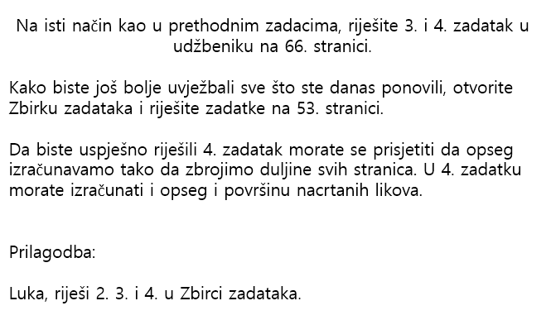
Matematika

Slide 8
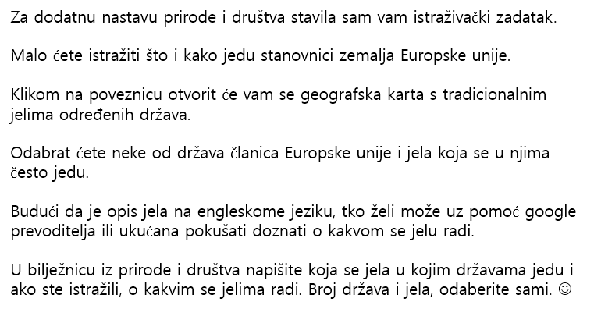
Priroda i društvo (dodatna nastava)
Jela u zamljama svijeta

Slide 9
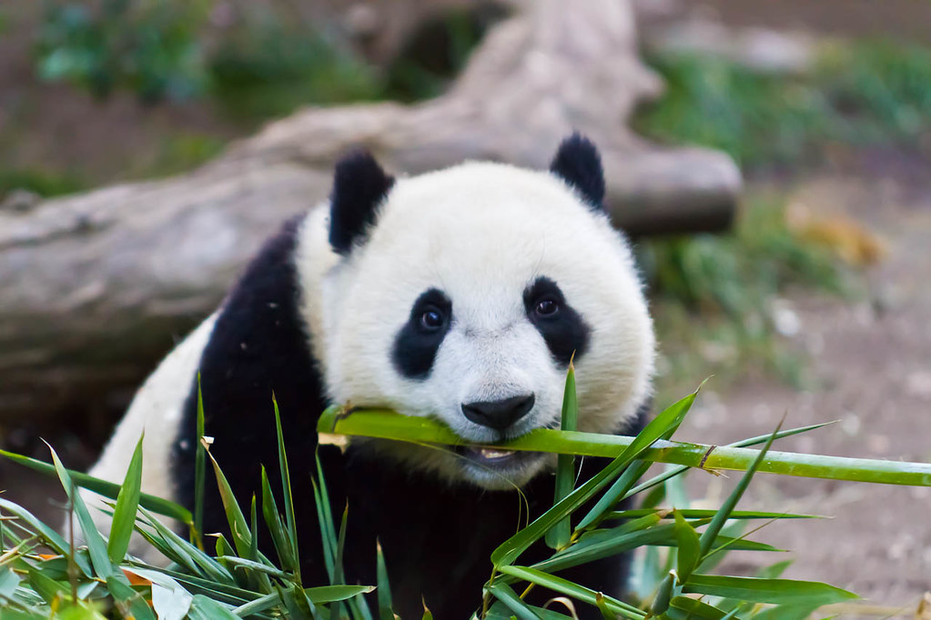
Pozdravlja vas i grli
vaša učiteljica
Dubravka

